Slide 1










(+593) 99 583 8626

Slide 2



ADVENTISTA DEL SÉPTIMO DÍA
MOVIMIENTO DE REFORMA

Slide 3





Asiste Puntual
Cada sábado 9:00am (Ecuador) por:
ASDMR ECUADOR
Unión Ecuatoriana ASDMR
Registro
de Asistencia

Slide 4

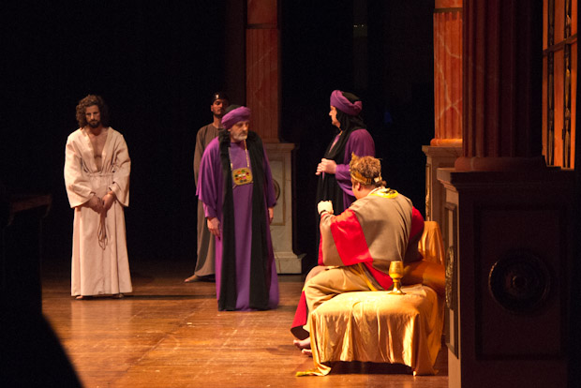


La lección de los niños para hoy es:
Jesús ante Herodes
Sábado, 25 de octubre de 2025

Slide 5
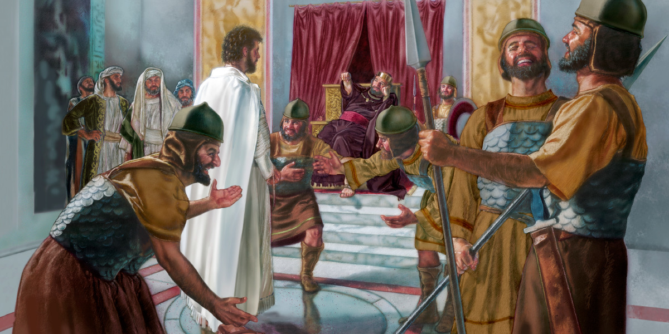
Jesús ante Herodes
Sábado, 25 de octubre de 2025
Lección 4

Slide 6



Verso bíblico de memoria
“El cual no hizo pecado; ni fue hallado engaño en su boca: Quien cuando le maldecían no respondía con maldición; cuando padecía, no amenazaba, sino que se encomendaba a Aquél que juzga justamente: Quien llevó Él mismo nuestros pecados en su cuerpo sobre el madero, para que nosotros, siendo muertos a los pecados, vivamos a la justicia; por las heridas del cual habéis sido sanados.”
(1 Pedro 2:22-24)
Idea central
“La misión de Cristo en este mundo no era satisfacer la curiosidad ociosa. Había venido para sanar a los quebrantados de corazón. Si pronunciando alguna palabra, hubiese podido sanar las heridas de las almas enfermas de pecado, no habría guardado silencio. Pero nada tenía que decir a aquellos que no querían sino pisotear la verdad bajo sus profanos pies.”
Deseado de Todas las Gentes, p. 678.3.
Sábado, 25 de octubre de 2025
Introducción

Slide 7
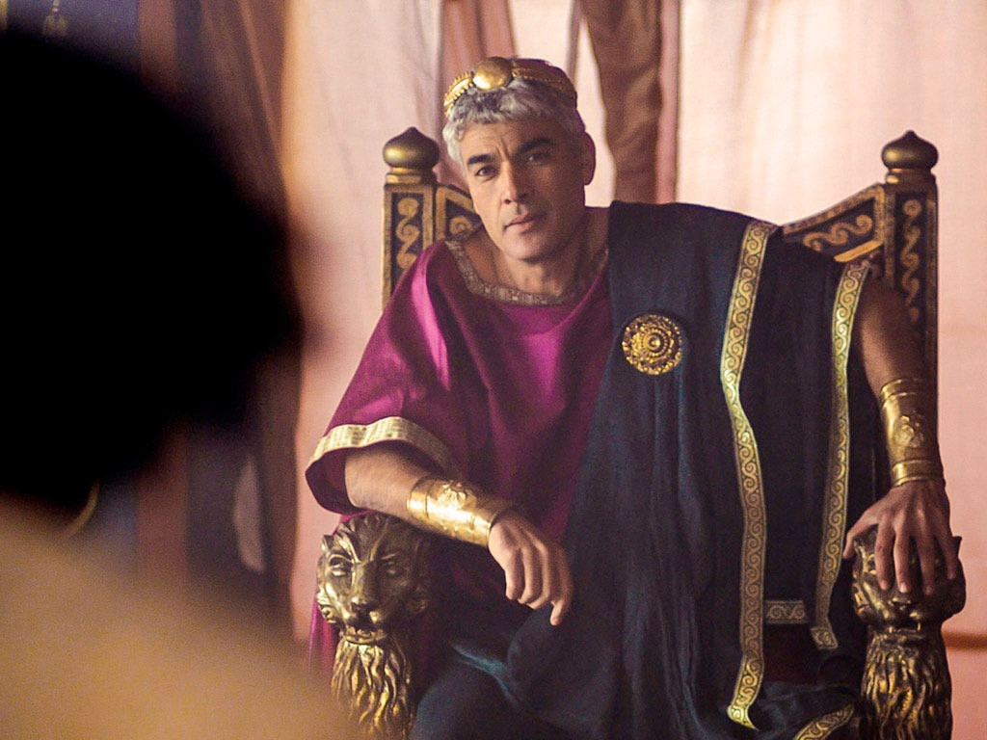
Pilato sabía que Jesús era inocente, y buscando evadir su deber moral y judicial…
…cuando escuchó que Jesús era de Galilea, decidió traspasar la responsabilidad de juicio a Herodes, gobernador de esa provincia…
…Pilato sabía cuál era su deber, pero temió la mala voluntad del pueblo si se negaba a entregar a Jesús.
En su afán de evadir la responsabilidad para condenar a Cristo, ¿qué hizo Pilato?
Tratando de evadir el problema
Domingo

Slide 8
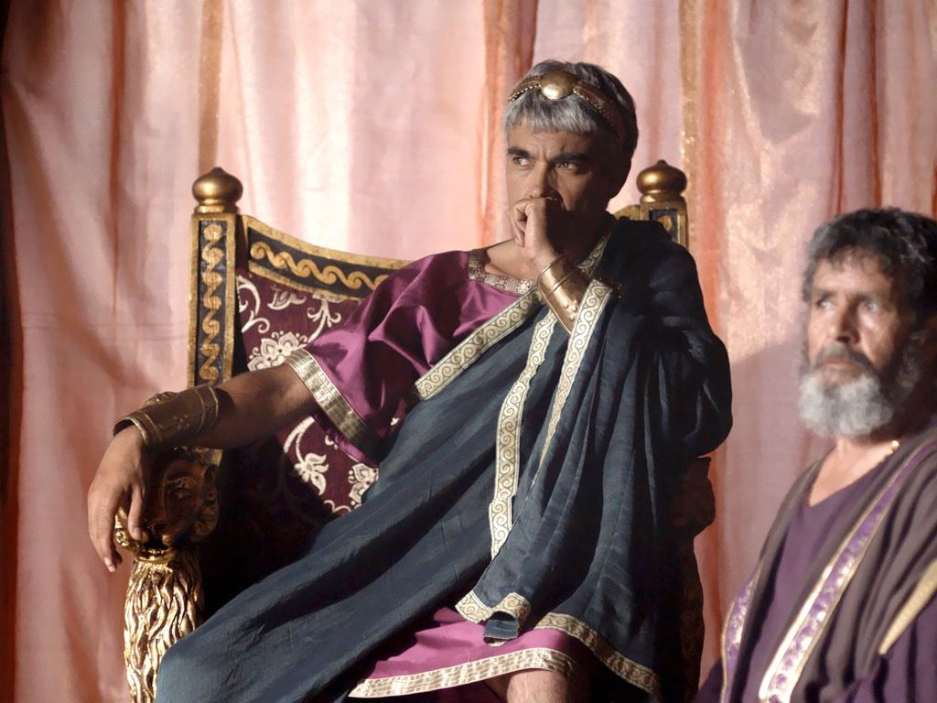
Herodes se sintió alegre y expectante con este encuentro, pero su alegría provenía de un deseo egoísta…
…esperaba que, al mostrarse benevolente con Jesús, pudiera aliviar la carga de culpa por haber ordenado la decapitación de Juan el Bautista…
…también deseaba satisfacer una curiosidad superficial, pensó negociar con Jesús su libertad a cambio de ver algún milagro que confirmara los rumores que había oído.
Herodes leyó en Jesús sabiduría y pureza, y también estaba de que Jesús había sido acusado por malicia y envidia.
¿Cómo se sintió Herodes cuando se encontró con Jesús y qué pensó al verlo?
El encuentro con Herodes
Lunes

Slide 9
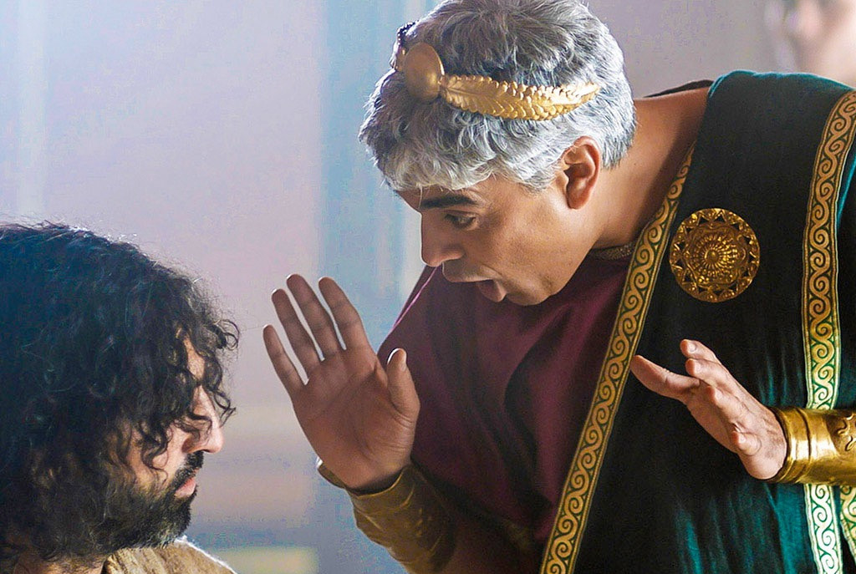
El interrogatorio entre Herodes y Jesús comenzó cuando Herodes le hizo muchas preguntas, esperando obtener alguna respuesta o ver un milagro…
…mientras tanto, los principales sacerdotes y escribas que acompañaban a Jesús lo acusaban con gran vehemencia, elevando la voz y multiplicando sus cargos en su contra.
¿Cómo se inició el interrogatorio entre Herodes y Jesús?
El encuentro con Herodes
Lunes

Slide 10
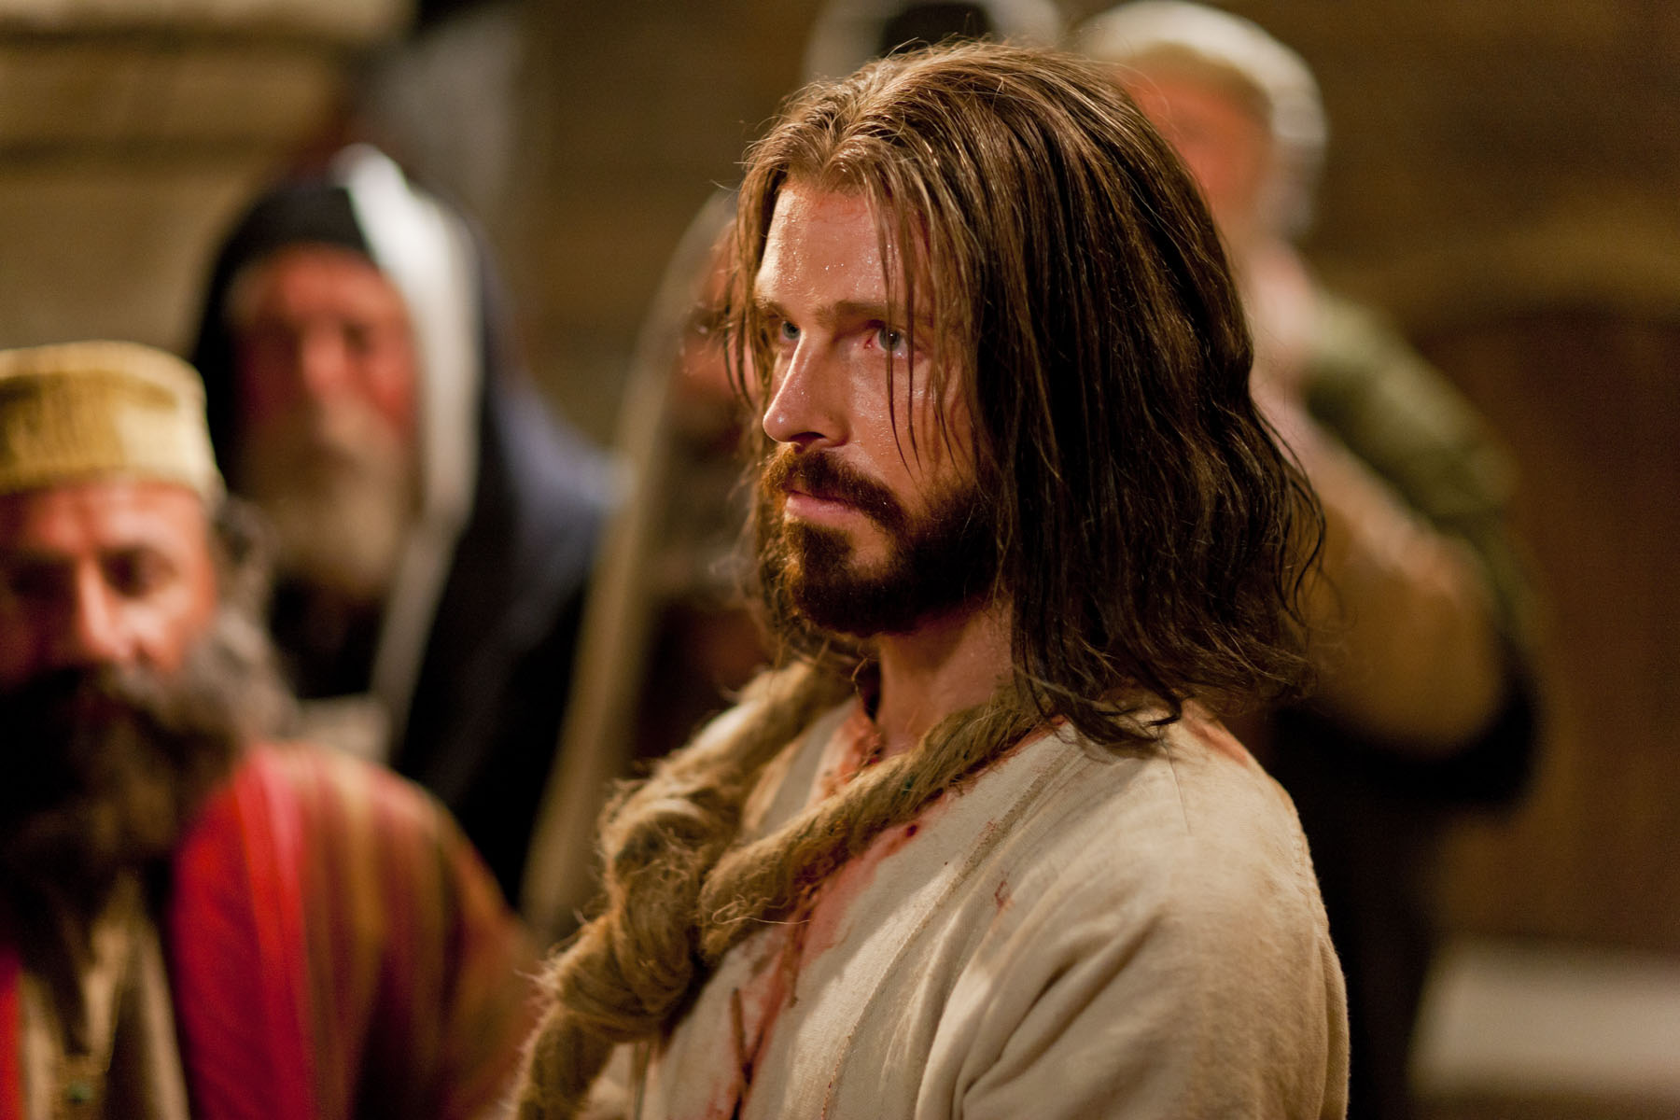
Ante los inquisidores, Jesús se mantuvo en completa calma, no respondió nada a Herodes, no se defendió ni cedió ante las amenazas de Herodes…
…la razón de su silencio fue que sus inquisidores no buscaban la verdad, sino satisfacer su curiosidad y burlarse del Salvador. Jesús no tenía nada que decir a quienes habían cerrado sus corazones a la luz.
Describe la actitud de Cristo ante sus inquisidores y la razón de esto
Interrogatorio, acusación y maltrato
Martes

Slide 11

Jesús eligió guardar silencio porque sabía que no había disposición en su corazón para escuchar la verdad…
…su ejemplo nos enseña que hay momentos en que callar es el acto más sabio…
…debemos evitar discutir con quienes rechazan deliberadamente la verdad o buscan solo burlarse o provocar.
¿Qué podemos aprender del ejemplo de Cristo en esta situación?
Interrogatorio, acusación y maltrato
Martes

Slide 12
Al no lograr que Cristo hablara ni realizara algún milagro, Herodes se llenó de ira y se burló del Salvador, también lo denunció como impostor ante la multitud…
…esto ocasionó que la turba se lanzara contra Cristo como fieras sobre su presa para ultrajarle y ridiculizarle, también Herodes y los soldados se unieron al populacho.
Ante tal humillación, la divina paciencia de nuestro Salvador no desfalleció.
¿Cómo reaccionó Herodes al ver que no podía intimidar a Jesús?
Herodes maltrata a Cristo
Miércoles

Slide 13
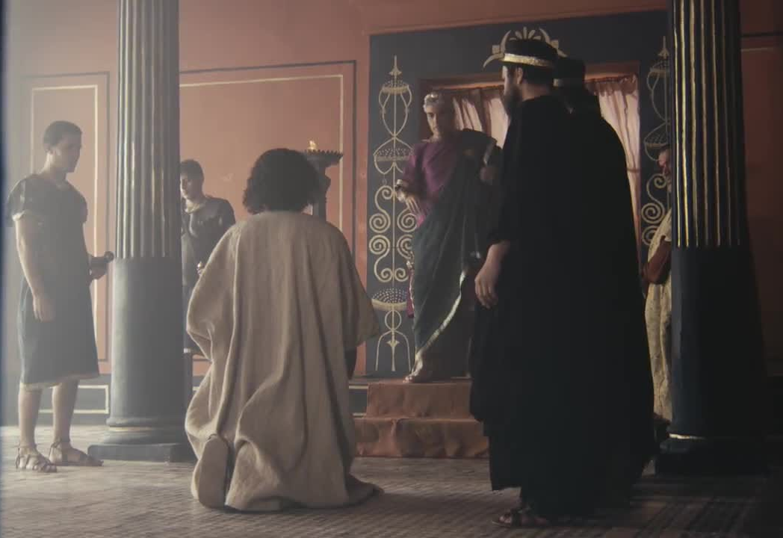
Después de haberse burlado de Cristo, Herodes se enfrentó a un conflicto interior…
…los últimos destellos de luz divina brillaron sobre su corazón endurecido, y por un instante sintió temor y convicción…
…reconoció que Jesús no era un hombre común y no se atrevió a ratificar la condena…
...esto lo llevó a descargarse de la terrible responsabilidad y mandó a Jesús de vuelta al tribunal romano.
¿Por qué Herodes envió a Jesús de vuelta a Pilato?
Herodes maltrata a Cristo
Miércoles

Slide 14
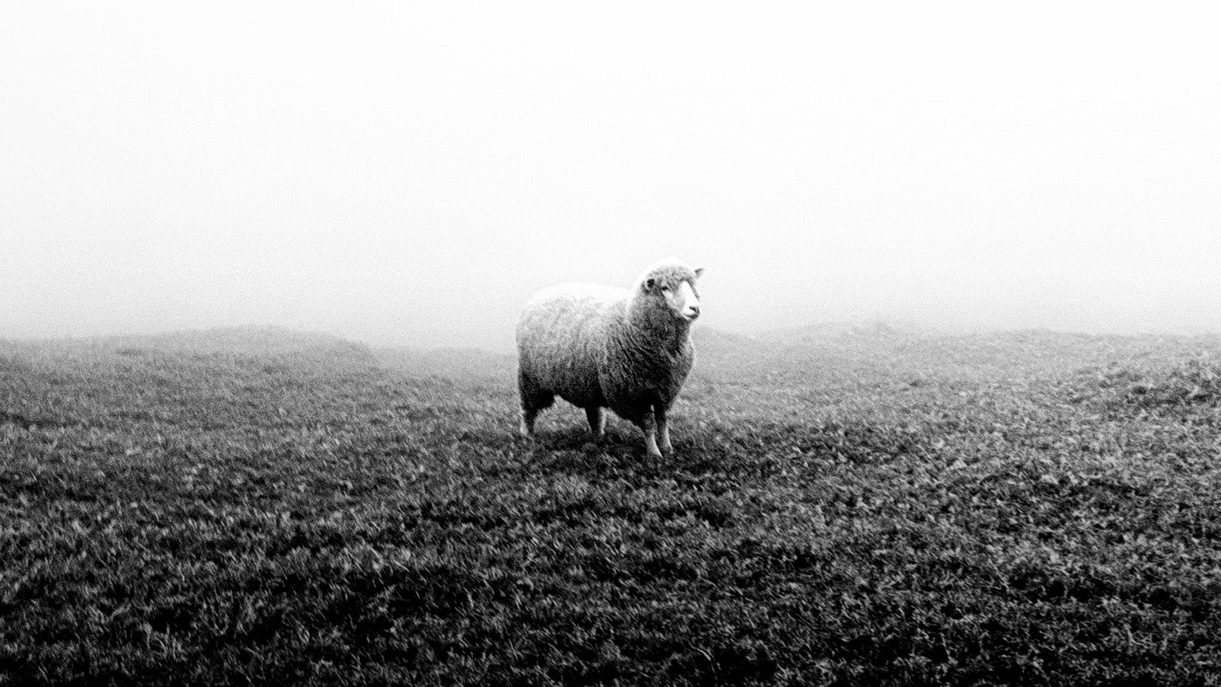
Su condición es la de alguien extraviado, que sigue su propio camino lejos del Pastor divino…
…cuando el ser humano se separa de Dios, el pecado domina su mente y corazón…
…el vicio llega a parecer normal, y la rebelión contra el cielo se vuelve parte de su naturaleza.
¿Cuál es la condición de una persona separada de Dios?
Como cordero llevado al matadero
Jueves

Slide 15
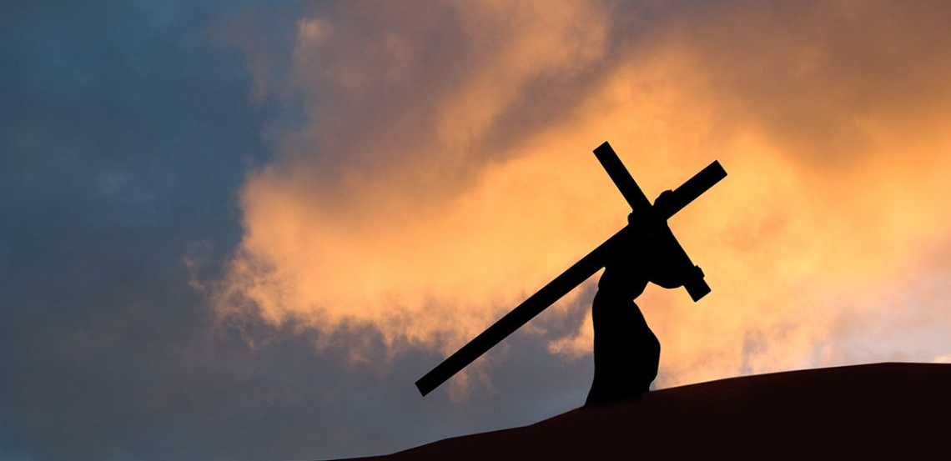
Dios abrió la puerta para nuestra restauración al entregar a su Hijo unigénito como sustituto y mediador…
…al cargar con nuestras iniquidades y ofrecer su vida como ofrenda por el pecado, Cristo hizo posible que el ser humano, separado de Dios, pudiera reconciliarse con Él.
¿Cómo ha abierto Dios la puerta para nuestra restauración?
Como cordero llevado al matadero
Jueves

Slide 16





El deseo de Herodes por ver a Jesús revela cómo la curiosidad y los intereses egoístas pueden nublar el juicio; aunque reconocía algo extraordinario en Cristo, su motivación fue satisfacer su vanidad y aliviar su culpa.
El silencio de Jesús ante Herodes nos enseña que, en momentos de injusticia o provocación, guardar silencio puede ser el testimonio más elocuente de fe y carácter cristiano, pues las palabras son inútiles cuando el alma se cierra a la verdad.
Aun rodeado de insultos y humillaciones, Cristo mantuvo su calma y dominio propio, enseñándonos que la paciencia y la fe en Dios son más poderosas que la ofensa de los hombres cuando estos nos desprecian por causa de la verdad.
Herodes descargó la responsabilidad al devolver a Jesús a Pilato, eludiendo así la obligación de juzgar a un inocente, el temor, la cobardía lo llevaron a evitar enfrentar la verdad y cumplir con lo justo.
Isaías 53 nos muestra al Siervo sufriente que cargó con los pecados de la humanidad, siendo herido, humillado y afligido, aunque Él era inocente, para que nosotros pudiésemos recibir perdón, sanidad y reconciliación con Dios.
Afirmo lo que aprendí
Resumen

Slide 17

Avanzo
Creo que Jesús me ha dejado un ejemplo de humildad y servicio, y que la verdadera grandeza está en servir a los demás.
al tomar buenas decisiones
¡Decido seguir el ejemplo de Jesús, sirviendo a los que me rodean con amor, sin buscar reconocimiento!
Aplico a mi vida lo que aprendí
Decisión

Slide 18


Soy Mayordomo:
Planifico mi ofrenda
Para transferencias bancarias:
Banco Pacífico
Cuenta Corriente #637254
Banco Pichincha
Cuenta de Ahorros #3735728600
RUC: 1790984362001
ADVENTISTAS DEL SÉPTIMO DÍA MOVIMIENTO DE REFORMA UNION ECUATORIANA
DIEZMOS
OFRENDAS
Mayordomía

